Slide 1


QA Automation Tester
Luis Mendes

Slide 2
Índice
Framework selecionada
Estrutura do projeto
Organização do projeto
Critério na escolha das funcionalidades
Testes automatizados

Slide 3



Framework selecionada
Para a automatização de testes do portal GitHub escolhi as seguintes ferramentas:
Permite automatizar testes permitindo que o mesmos sejam descritos (Gherkin) de forma a que representem regras de negócio e/ou a real utilização das funcionalidades.
Linguagem de programação de fácil aprendizagem com uma comunidade muito ativa que disponibiliza muitas bibliotecas extra (gem) que , consoante as necessidades, facilmente podem ser integradas no projeto.
Web Application Testing in Ruby, biblioteca Ruby que permite a automação de aplicações web.

Slide 4


Estrutura do projeto
Podemos considerar que o projeto é constituído pelos seguintes layers:
Especificação dos testes (Gherkin)
Tradução da especificação Gherkin para código Ruby
Código em Ruby que suporta a automatização dos testes

Slide 5
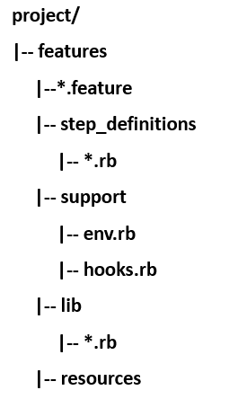
Organização do projeto
O projeto é constituído pela seguinte árvore de pastas:
Pasta do projeto
Pasta onde estão os ficheiros com a especificação dos testes
Ficheiros de especificação de testes
Pasta onde estão os ficheiros com a implementação dos steps
Ficheiros Ruby que implementam os steps de cada teste
Pasta de suporte à execução dos testes
Inclusão de bibliotecas externas (gem)
Ações genéricas a executar consoante o evento
Código Ruby de suporte à implementação dos steps
Pasta que contem ficheiros de suporte ao projeto

Slide 6
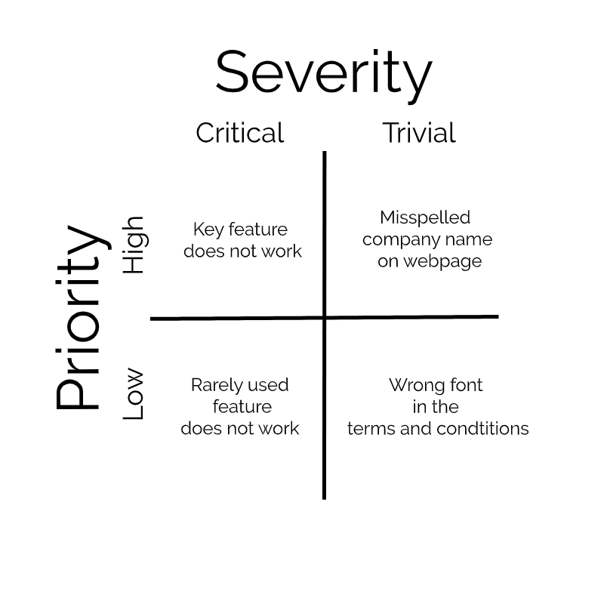
Critério na escolha das funcionalidades
O critério adotado na seleção das áreas testadas teve em consideração o impacto que teriam para o utilizador final caso apresentassem algum problema (defect/bug).

Slide 7
Testes automatizados
Tendo em conta as funcionalidades existentes no portal GitHub optei por implementar a automação de testes para as seguintes:
Login (login.feature)
Login com sucesso
Login sem sucesso
Projetos (project.feature)
Criar projeto
Apagar projeto
Logout (validado em todos os testes)
Logout com sucesso
Ficheiros (file.feature)
Carregar ficheiro
Editar ficheiro
Apagar ficheiro
Issues (issue.feature)
Criar issue
Fechar issue
Reabrir issue

